Slide 1
ORGANORAMA DE TRABALHO DOS GT´S
GT3 – Mercado, Promoção e Divulgação
Sistemas Construtivos
DIVULGAR
VENDER
EDUCAR
Material publicitário
Plataforma de Informações
Levantamento de Dados do Mercado
Workshops para Arquitetos, Engenheiros, Construtoras
Marketing Institucional.
PLATAFORMA
CONCURSOS

Slide 2
ATUALIZAÇÕES DOS TRABALHOS – GT 3
PLATAFORMA MADEIRA INTELIGENTE
Plataforma
Ações:
a. Definir nome e Domínio
b. Revisar os módulos de material e consulta
c. Material para divulgação
d. Cronograma
e. Gestão e manutenção

Slide 3
FASES
Especificação & Identidade
Módulos de Gestão
Módulos Funcionais

Slide 4
ETAPAS
Especificação & Identidade
Módulos de Gestão
Módulos Funcionais
Especificação da plataforma
Identidade, marca e domínio
Módulo de gestão de conteúdo
Módulo de gestão de usuários
Módulo institucional
Módulo de especialistas (eng., arquiteto etc.)
Módulo empresas da cadeia produtiva
Módulo de ativos (instituições e infra tecnológica)
Módulo de cases
Módulo de normas e políticas
Módulo de métodos construtivos
Módulo de tendências e tecnologias
Módulo de Capital Humano (pesqu., I Araucária)
Módulo de artigos técnico-científicos
Módulo de eventos

Slide 5
BACKLOG INICIAL PREVISÃO
1 mês: especificação da plataforma (etapa determinante do orçamento e cronograma).
2 meses: identidade, marca e domínio.
3 meses: módulo de gestão de conteúdo.
3 meses: módulo de gestão de usuários.
1 a 6 meses: módulos funcionais (depende da complexidade).

Slide 6
ATUALIZAÇÕES DOS TRABALHOS – GT 3
Identidade e Domínio
- Escolha do Nome
- Identidade visual
- Redes Sociais
Administração e Gestão
- Busca e Inclusão de conteúdo
- Avaliação de Solicitações
- Promoção da Tecnologia
- Manutenção
- Visibilidade e Divulgação
- Participação em Eventos
- Financiamento
- Criação de valor

Slide 7
ATUALIZAÇÕES DOS TRABALHOS – GT 3
Criação de material publicitário
Ações:
Materiais institucionais
Materiais sobre as tecnologias
Mercado e Cases
- Realizar levantamento de dados e informações do ecossistema da construção em madeira
Informações de Mercado
Ações:
Obras executadas, crescimento de mercado, tipologia de obras, locais de obras;
Capacidade instalada e produção;
Principais Players
Compilar informações
Disponibilizar em formato compatível com Plataforma de conhecimentos
Gerais:
Laboratórios
Infra estrutura
Testes e serviços realizados
Industrias do Setor
Entidades envolvidas
Normas e Regulamentos

Slide 8
ATUALIZAÇÕES DOS TRABALHOS – GT 3
Personas da cadeia e do Mercado
Ações:
- Montar estratégia de divulgação e acesso para cada uma delas;
Incorporadoras/Construtoras
Seguradoras/Financiadoras
Pesquisadores/Professores
Poder Público/Prefeituras
Arquitetos
Engenheiros
Cadeia de Fornecedores/Insumos
Fabricantes
A plataforma deve conter materiais e informações direcionadas para cada Persona.
Deve estar preparada para atender a todas as dúvidas e públicos

Slide 9
ATUALIZAÇÕES DOS TRABALHOS – GT 3
Participação e apoio a Eventos e Workshops para disseminação do conhecimento
Ações:
Listar eventos que queremos ter visibilidade e espaço para divulgação
Ebramem – Encontro Nacional em madeiras e estruturas de madeira
ENIC – Encontro Nacional da Industria da Construção
Semana Internacional da Madeira – LIGNUM Latin America
EXPO Revestir
Feira CONSTRUIR AI – Santa Catarina

Slide 10
ATUALIZAÇÕES DOS TRABALHOS – GT 3
Promoção de Concursos Públicos
Ações:
Preparar concursos para diferentes públicos: escritórios, profissionais, estudantes, etc;
O objetivo é estimular a criação de concursos de arquitetura para construção de obras públicas;
- Precisamos buscar cases que possam servir como piloto para um primeiro concurso:
Novo Projetos de creches do governo estadual?
Novo prédio do TecPar?
Alguma outra obra estadual ou municipal?

Slide 11
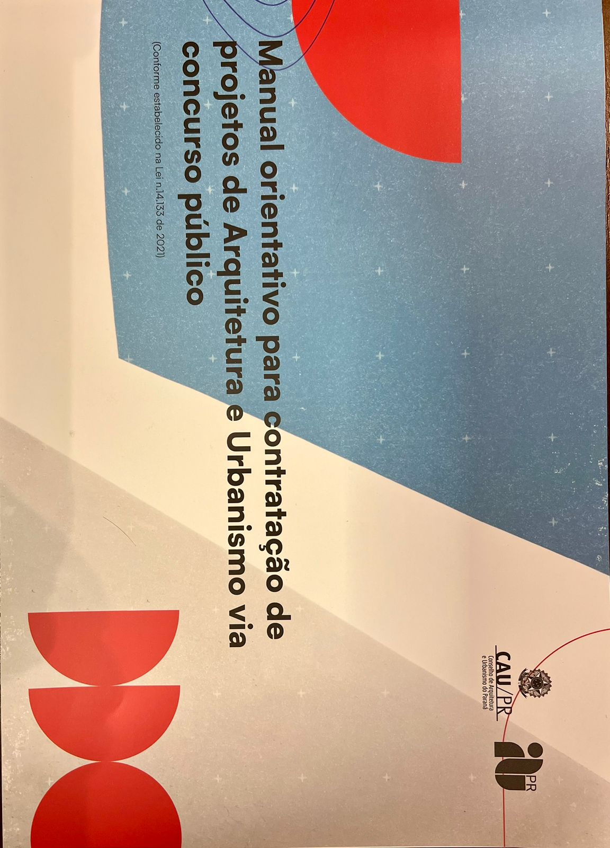
ATUALIZAÇÕES DOS TRABALHOS – GT 3
Elaboração de Concursos públicos
Ações:
Estimular a criação de concursos de arquitetura e construção de obras públicas;
Promover prêmios para estimular a participação e interesse;
Preparar concursos para diferentes públicos: escritórios, profissionais, estudantes, etc;
Ações:
Desenvolver um modelo de concurso que possa ser adequado as diversas situações e necessidades.
Modelo que defina as “regras do jogo”
- Tivemos uma conversa muito produtiva e instrutiva com o Eduardo Bini do IAB, órgão que mais organiza concursos no Brasil.
Eles já têm um modelo orientativo muito interessante para a contratação de concursos de Arquitetura.
Podemos adotar o modelo e o processo deles como recomendação do Grupo.
Atende todas as diretrizes da lei 14133.
O Concurso público é a “ferramenta” para estimular o mercado das licitações publicas, mas precisamos ter uma ficha técnica ressaltando o desempenho das construções em madeira e justificando a escolha pela tecnologia.

